Slide 1

Thứ … ngày … tháng … năm …
Tiếng việt
Tuần 28: Bài viết 1
Kể chuyện sáng tạo

Slide 2

KHỞI ĐỘNG

Slide 3


Slide 4
KHÁM PHÁ

Slide 5

TRÒ CHƠI
Mỗi em kể một giấc mơ, ước mơ tốt đẹp của mình về quê hương đất nước, về người thân hay bạn bè

Slide 6
Giới thiệu bài:
Ở bài học trước, các em đã biết cách viết, cách mở đầu, cách kết thúc và được luyện tập phát triển cốt truyện trong viết bài văn kể sáng tạo một câu chuyện đã đọc, đã nghe. Hôm nay, các em sẽ vận dụng các kiến thức, kĩ năng đã học để kể sáng tạo câu chuyện mà các em đã chọn.
.

Slide 7
LUYỆN TẬP

Slide 8
.
HOẠT ĐỘNG 1:
CHUẨN BỊ

Slide 9
.
HOẠT ĐỘNG CẢ LỚP – CHIA 2 NHÓM
Các em hãy chọn 1 trong 2 đề sau:
NHÓM 1:1) Kể sáng tạo câu chuyện Một sáng thu xưa (trang 65 – 66).
NHÓM 2: 2) Kể sáng tạo một câu chuyện về thiếu nhi mà em đã đọc ở nhà.

Slide 10
GỢI Ý:
Có thể kể sáng tạo theo một hoặc những cách sau:
Thay đổi vai kể (người kể chuyện).
Thay đổi, bổ sung một số từ ngữ, chi tiết mà không làm thay đổi nội dung chính của câu chuyện.
Thay đổi mở đầu hoặc kết thúc câu chuyện một cách hợp lí.
.

Slide 11
HOẠT ĐỘNG 2:
Giúp học sinh khai thác tìm hiểu yêu cầu đề bài
.

Slide 12
Đối với đề a. Kể sáng tạo câu chuyện Một sáng thu xưa (trang 65 - 66).
-Thay đổi vai kể (người kể chuyện). Em nhập vai là 1 chiến sĩ Đại đoàn Quân tiên phong để kể
-Thay đổi, bổ sung một số từ ngữ, chi tiết mà không làm thay đổi nội dung chính của câu chuyện. (Em kể vắn tắt theo trí tưởng tượng và trí nhớ của em. Chú ý giữ lại nguyên văn các câu nói cuối của Bác Hồ: vua nào? Là ông vua thế nào? Các Vua Hùng có công dựng nước, chính là Tổ của nước Việt Nam ta.
Rồi Bác ân cần dặn mọi người: “Các Vua Hùng đã có công dựng nước, Bác cháu ta phải cùng nhau giữ lấy nước.”.

Slide 13
Một sáng thu xưa (trang 65 - 66)
Sáng hôm ấy, nắng nhuộm vàng mái đền cổ kính, Bác Hồ đến thăm Đền Hùng và gặp các chiến sĩ Đại đoàn Quân tiên phong đang đóng ở đây.
Bác nhìn khắp lượt các chiến sĩ ra đón rồi hỏi:
- Các chú có khoẻ không?
- Thưa Bác, khoẻ ạ!
Mọi người đang hồi hộp chờ Bác nói chuyện thì lại nghe Bác hỏi:
- Các chú có biết đền thờ ai đây không?
Một chiến sĩ đứng gần thưa với Bác:
- Đền thờ một ông vua ạ!
- Nhưng vua nào? - Bác mỉm cười trìu mến, nhìn bộ đội. Một cán bộ trả lời:
- Dạ, Vua Hùng!
- Thế các chú có biết các Vua Hùng là những vị vua thế nào không? Tất cả đều lặng im. Bác giải thích:
- Các Vua Hùng có công dựng nước, chính là Tổ của nước Việt Nam ta.
Rồi Bác ân cần dặn mọi người: “Các Vua Hùng đã có công dựng nước, Bác cháu ta phải cùng nhau giữ lấy nước.”.
Lời Bác dạy giản dị mà đầy ý nghĩa, còn vang vọng mãi trong lòng mọi người.
.

Slide 14
GV theo dõi và giải đáp thắc mắc cho HS trong quá trình làm bài.
HS đọc lại bài viết, sửa lỗi, hoàn thiện bài viết.
GV thu bài, chấm điểm và nhận xét.

Slide 15
CỦNG CỐ-DẶN DÒ

Slide 16
.
Lắng nghe GV nhận xét về bài viết để cả lớp rút kinh nghiệm
Chuẩn bị bài tiếp theo: Trao đổi: Vì hạnh phúc trẻ thơ.

Slide 17
.

Slide 18
.

Slide 19
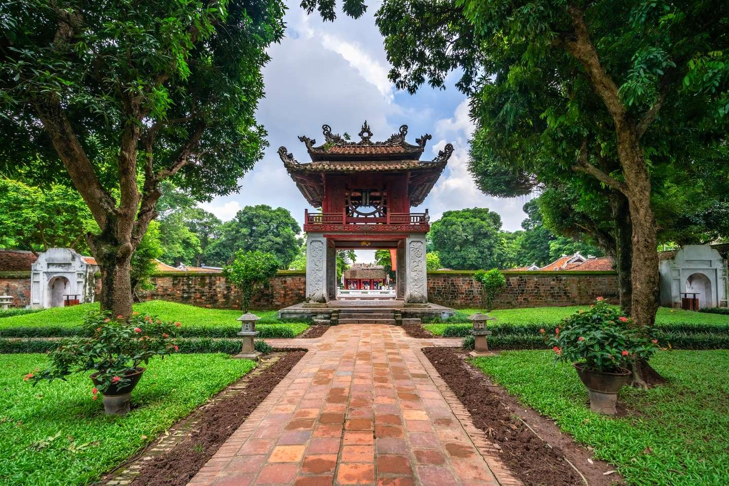
3. Văn Miếu - Quốc Tử Giám: Là quần thể di tích lịch sử và văn hóa, Văn Miếu - Quốc Tử Giám được xem là trường đại học đầu tiên của Việt Nam, nơi thờ Khổng Tử, các bậc hiền tài của đất nước và là biểu tượng của tri thức, giáo dục Việt Nam.

Slide 20
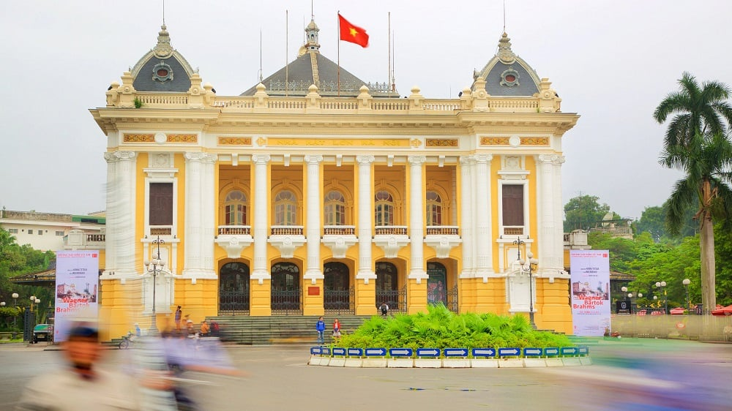
4. Nhà hát lớn Hà Nội: Là một trong những công trình kiến trúc Pháp cổ điển đẹp nhất tại Việt Nam. Nhà hát lớn Hà Nội không chỉ là địa điểm tổ chức các sự kiện văn hóa, nghệ thuật quan trọng mà còn là biểu tượng của sự hòa nhập văn hóa, sự phát triển và mở cửa của Thủ đô.

Slide 21

DẶN DÒ
GV ĐIỀN VÀO ĐÂY
GV ĐIỀN VÀO ĐÂY
GV ĐIỀN VÀO ĐÂY
GV ĐIỀN VÀO ĐÂY

Slide 22
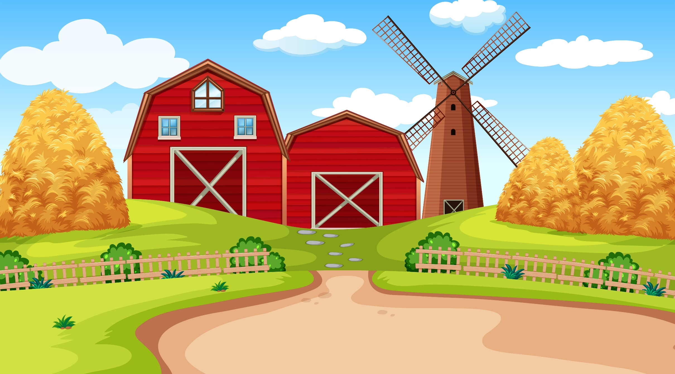




Cảm ơn quý thầy cô đã ủng hộ bài soạn điện tử 2,3,4,5 của Kênh giáo án điện tử Hiền Trần
Mong cô thầy sử dụng bài giảng nội bộ ko gửi lên trang mạng XH hội nhóm zalo,Facebook.
Thầy cô liên hệ
ZALO Duy nhất SĐT: 0353095025
Để biết thêm nhiều tài nguyên hay hãy truy cập Facebook:
NHÓM GIÁO ÁN ĐIÊN TỬ 5,9,12 ( coppy link bên dưới vào tìm kiếm fb )
https://www.facebook.com/groups/514479210372531/?ref=share_group_link

Slide 23

TẠM BIỆT VÀ HẸN GẶP LẠI

